Slide 1
Tecnologie per dirigenti
Pier Giuseppe Rossi - unimc

Slide 2
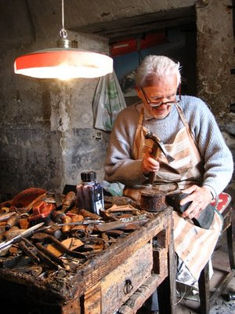
Prologo
Ogni scuola ha una sua identità.
Il dirigente come mediatore/interprete tra le varie componenti per favorire l’esplicitazione della identità della istituzione scolastica.

Slide 3
Premessa
la tecnologia partecipa pienamente dell’ordine culturale, simbolico, ontologico, o assiologico (Lévy)
prima di accettare l’assunto che la tecnologia modifichi le cose, dobbiamo considerare la stessa tecnologia come un costrutto sociale, la cui definizione come artefatto è precedente a qualsiasi effetto sociale. L’argomento proposto in tutta la letteratura sul ciberspazio, e cioè che i media elettronici modificano la cultura, è palesemente circolare alla luce dell’esistenza e degli usi socialmente situati di qualsiasi tecnologia (Winn e Katz)

Slide 4
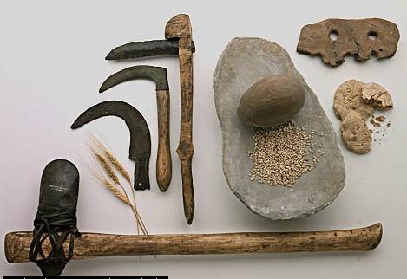
Uso tecnologia cultura
Cos’è l’uso? Il prolungamento della china già iniziata dalle interpretazioni precedenti; o al contrario la costruzione di nuove concatenazioni di senso.
Non c’è uso senza torsione semantica inventiva, che sia minuscola o grandissima […] Ogni concezione riutilizza in maniera originale degli elementi preesistenti. Ogni uso creativo, coprendo delle nuove possibilità, raggiunge il piano della concezione (Lévy).

Slide 5
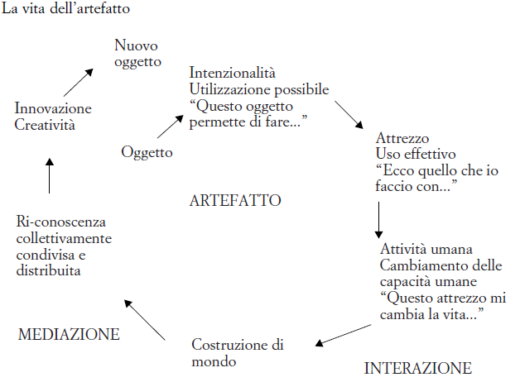
La vita dell’artefattp

Slide 6
Gli spazi delle tecnologie nella scuola
Identità interna – Identità come immagine condivisa, organizzazione, valutazione e controllo sistemico.
Identità esterna – Identità come immagine collettiva nel contesto e come immagine riconosciuta.
Didattica – ripensare il ruolo della mediazione didattica per ripensare il ruolo della documentazione e quindi
Tecnologie come processo identitario

Slide 7
Costruzione dell’identità interna
Basta con le vetrine!
Sito della scuola come esplicitazione della identità e come relazione fra i vari aspetti e strumento di riflessione e organizzazione.
POF lineare o a rete.

Slide 8
Costruzione di un’identità nel contesto
Sito come canale comunicativo con le famiglie e il territorio.
La scuola e il territorio: sito della scuola come voce del territorio.
La scuola come identità collettiva

Slide 9
Un intermezzo
Le tecnologie stravolgono
La Documentazione
La Concettualizzazione
La Realtà

Slide 10
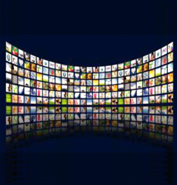
Stravolge la documentazione
I nuovi media hanno ridefinito la documentazione
Da fase finale di un progetto, riflessione post
a riorganizzazione dei materiali lasciati come sassolini lungo il percorso.
(immagini, audio, materiali, ecc. ecc.)

Slide 12
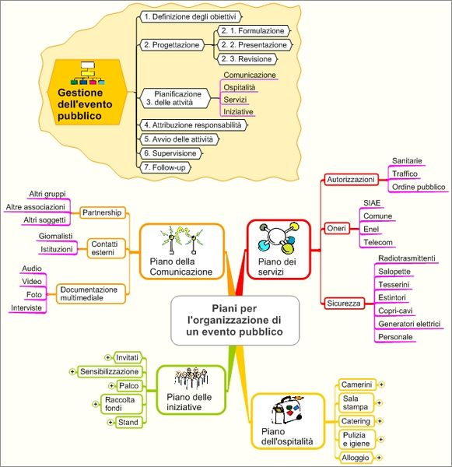
Stravolge la concettualizzazione
Dare corpo ai concetti
Reificare le modalità di pensiero.
Salvare, condividere, commentare,

Slide 13
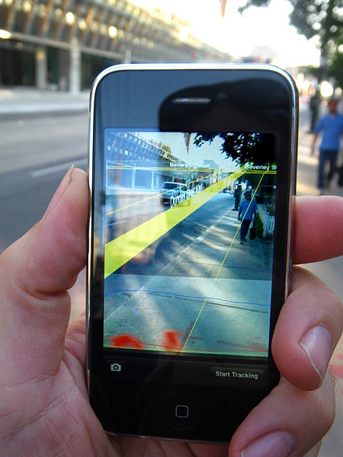
Stravolge la realtà
Realtà aumentata, un ponte tra realtà e concettualizzazione.
Un nuovo rapporto tra reale e virtuale.
La scuola come ponte tra multiple realtà e come processo per avviare lo studente verso il molteplice.

Slide 14
Didattica
Ruolo del digitale.
La LIM, una lavagna che possiamo non cancellare.
Ripensare la didattica (nuovi compiti).
Ripensare il lavoro a casa, a scuola, il ruolo degli insegnanti.
Il sito è in primo luogo un ambiente didattico.
Documentazione come digitalizzazione dei materiali mentre si producono e come possibilità di supporto a chi non ne ha fruito o non ne ha percepito il significato al momento.

Slide 15
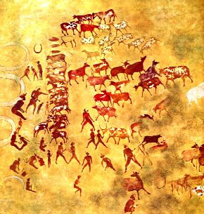
Documentazione e identità
Raccontare e raccontarsi.
L’e-portfolio di istituto: come la scuola:
Si descrive,
Si ripensa,
Si riprogetta,
Dialoga con il mondo.
Il sito come documentazione e come spazio della didattica.

Slide 16
